Slide 1

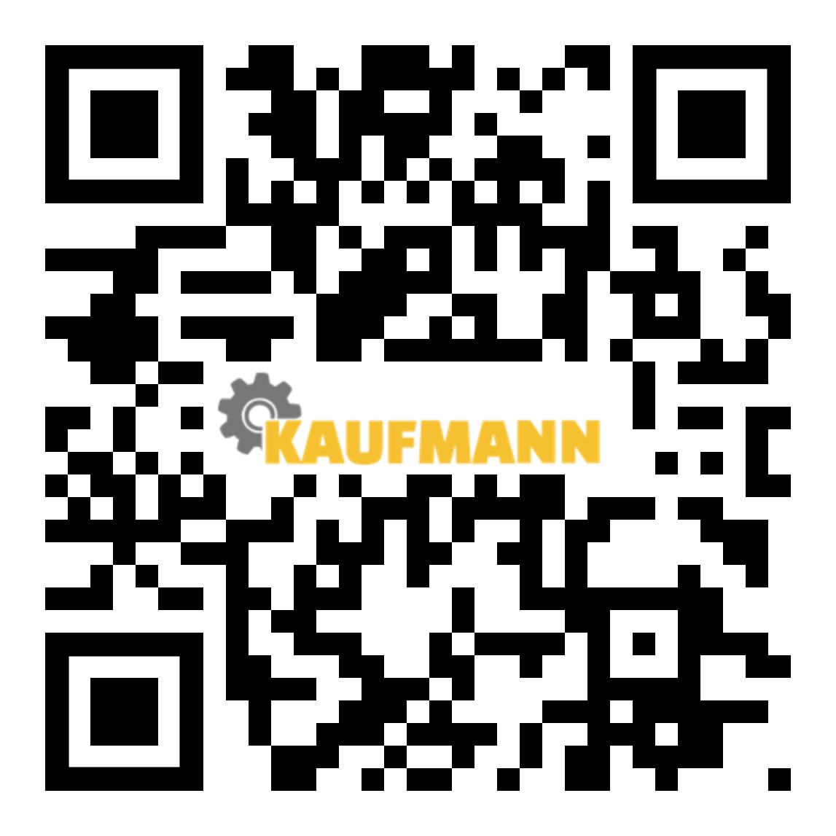
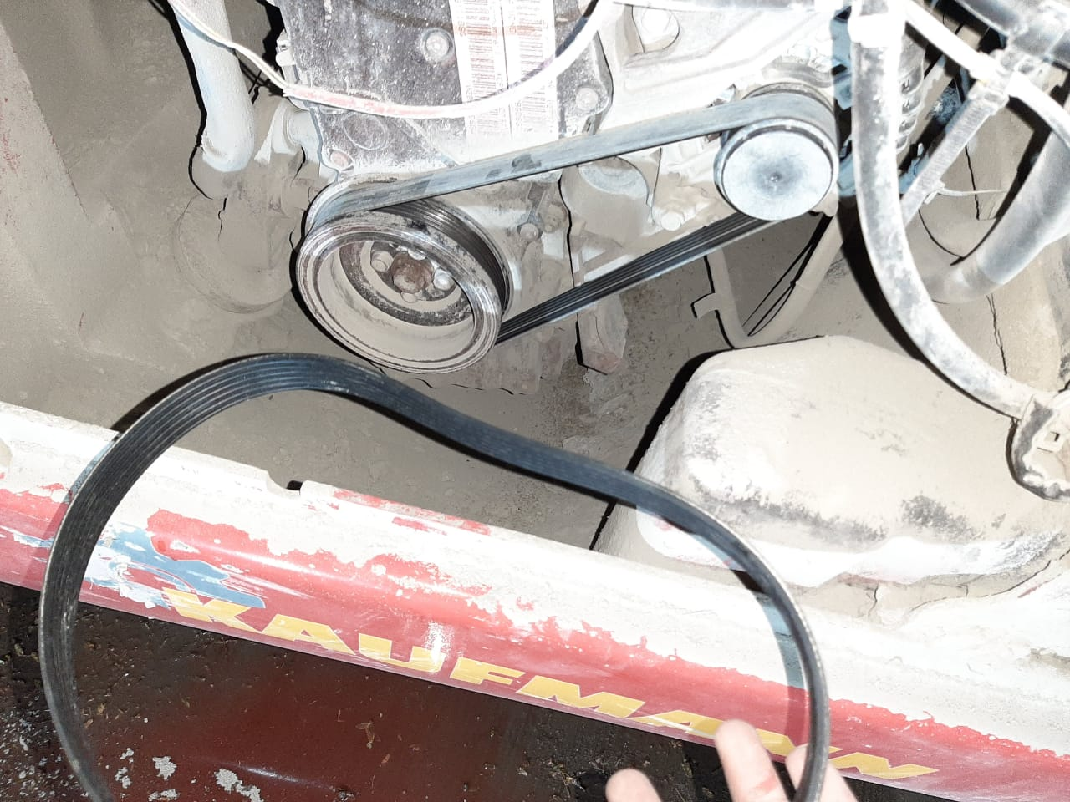
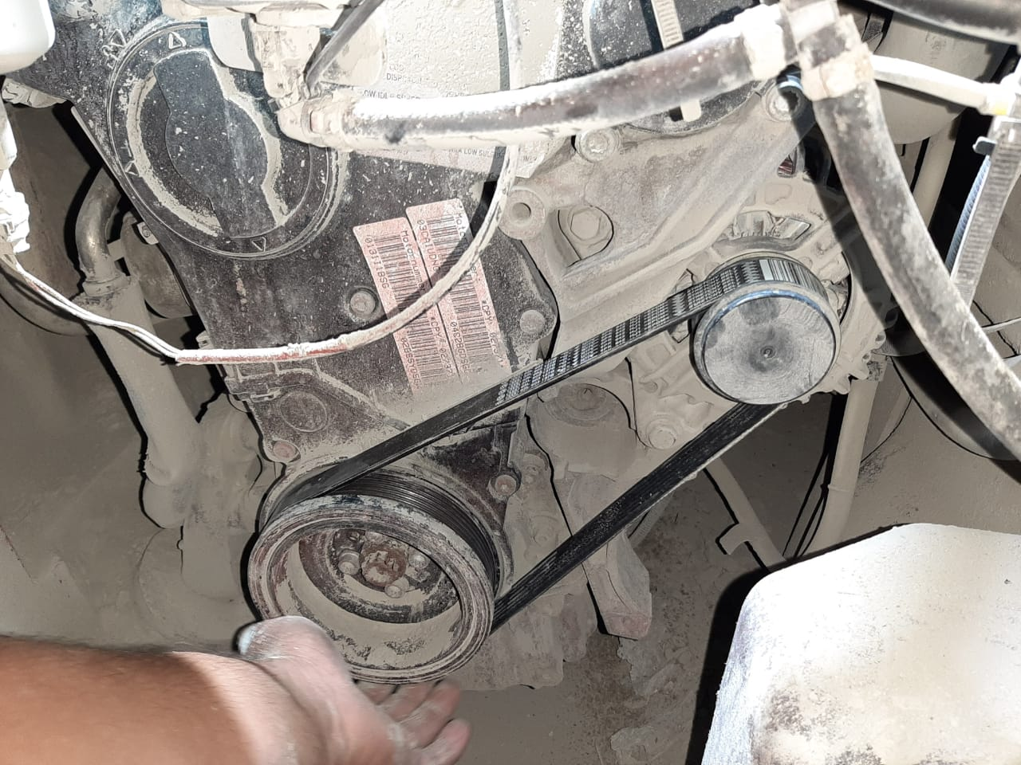
DISTRIBUIDORA Y SERVICIOS KAUFMANN SA DE CV
Calle la Jagua S/N, Ejido José María Pino Suarez,
Centro, Tabasco.
(993) 357 0560
Administracion@Kaufmann.mx
Empresa: Cemex Oaxaca | Solicitante: Lic..Adan | Código QR: MONT-08 | N. Orden: KAUF0242 | Fecha: 06/04/2021
Equipo: Montacargas Linde | Modelo: H40D-02 | Serie: H2X394G02030 | Capacidad: 4 TON | Horometro: 5,050 Hr
1.- Cambio de banda de alternador
WWW.KAUFMANN.MX

